Slide 1
Reunião de Consolidação – RC1 – Motor H4 –
Equipe de projeto: <h4>
Épico: PERIFÉRICOS
Etapa: PROJETO – Caminhada 1
Notes:
1

Slide 2
Guia das entregas da RD1 – PROJETO FUNCIONAL DE DISPOSITIVOS –
Equipe de projeto: <h4 - consolidado>
Épico: PERIFÉRICOS
Etapa: PROJETO – Caminhada 1
Notes:
2

Slide 3
h4. Bloco PWM – bloco de dispositivo (1/2)
Bloco funcional (padrão)
Tabela de descrição dos sinais (padrão)
Sinal | Descrição do sinal
data[0] | Entrada para o tempo alto
en | Estado do PWM
load | Sinal em forma de porta
q[30000] | Para contagem
clk | Cadência da contagem
pwm | Sinal pwm
t_up | Saída para tempo em alto
load
PWM
data[0]
pwm
en
clk

Slide 4
h4. Bloco PWM – bloco de dispositivo (2/2)
Tabela funcional (padrão)
Tabela de sequência de uso (padrão)
Sinal de dados | Descrição do sinal
data[0] | Bit que indica tempo em alto
Condição dos sinais de controle | Operação simbólica | Prioridade
en='0' e clk='↑' | q ← 0 and cout ← '0' | >
en='1' e clk='↑' | q ← q+1 if q < 29999 else ← 0 | <
 | cout ← '1' if q < t_up else ← '0'
load='1' | t_up ← 12000 if data[0] =‘0’ else t_up ← 30000
 | Condição de operação | Operação simbólica
0 | en='1' e clk=‘↑’ e t_up = 12000 | q ← 1 e cout ← ‘1'
1 | en='1' e clk='↑’ e t_up = 12000 | q ← 2 e cout ← ‘1'
 | ... | ...
12000 | en='1' e clk='↑’ e t_up = 12000 | q ← 12000 e cout ← ‘0'
12001 | en='1' e clk='↑’ e t_up = 12000 | q ← 12001 e cout ← ‘0'

Slide 5
Guia das entregas da RD2 – PROJETO FUNCIONAL DE DISPOSITIVOS –
Equipe de projeto: <h4 - consolidado>
Épico: PERIFÉRICOS
Etapa: PROJETO – Caminhada 1
Notes:
5

Slide 6
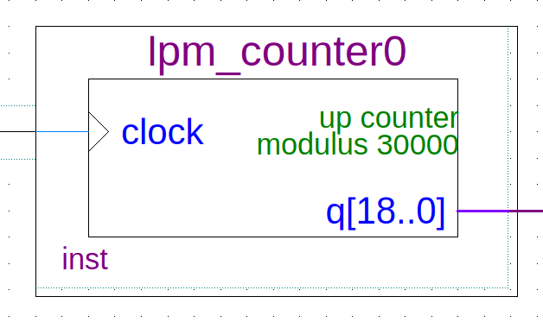
h4. Bloco Contador da Altera – bloco sequencial (1/2)
Bloco funcional (padrão)
Tabela de descrição dos sinais (padrão)
Sinal | Descrição do sinal
q | Saída da contagem crescente de módulo 30000 (armazenagem)
clk | Clock de cadência da contagem

Slide 7
h4. Bloco Contador da Altera – bloco sequencial (2/2)
Tabela funcional (padrão)
Tabela de sequência de uso (padrão)
Sinal de dados | Descrição do sinal
Não possui
Condição dos sinais de controle | Operação simbólica | Prioridade
clk='↑' | q←q+1 if q<29999else ← 0 | <
 | cout←'1' if q=29999 else ← '0'
 | Condição de operação | Operação simbólica
1 | clk='↑' | q ← 1 e cout ← '0'
2 | clk='↑' | q ← 2 e cout ← '0'
 | ... | ...
29998 | clk='↑' | q ← 29998 e cout ← ‘0'
29999 | clk='↑' | q ← 29999 e cout ← '0'
30000 | clk='↑' | q ← 29999 e cout ← ‘1'

Slide 8
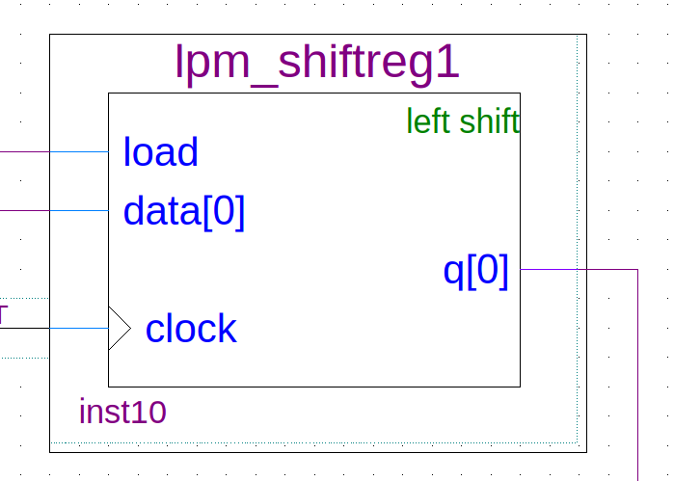
h4. Bloco Registrador da Altera – bloco sequencial (1/2)
Bloco funcional (padrão)
Tabela de descrição dos sinais (padrão)
Sinal | Descrição do sinal
data[0] | Entrada em bit
clk | Clock de cadência da contagem
load | Entrada que carrega o registrador
q[0] | Saída em bit

Slide 9
h4. Bloco Contador da Altera – bloco sequencial (2/2)
Tabela funcional (padrão)
Tabela de sequência de uso (padrão)
Sinal de dados | Descrição do sinal
data[0] | Entrada em bit
Condição dos sinais de controle | Operação simbólica
data[0] = a clk=‘↑’ | q ← a if load = ‘1’
 | Condição de operação | Operação simbólica
1 | data[0] = ‘1’ load = ‘1’ | q ← ‘1’
2 | data[0] = ‘0’ load = ‘0’ | q ← ‘1’
3 | data[0] = ‘0’ load = ‘1’ | q ← ‘0’
4 | data[0] = ‘1’ load = ‘0’ | q ← ‘0’

Slide 10
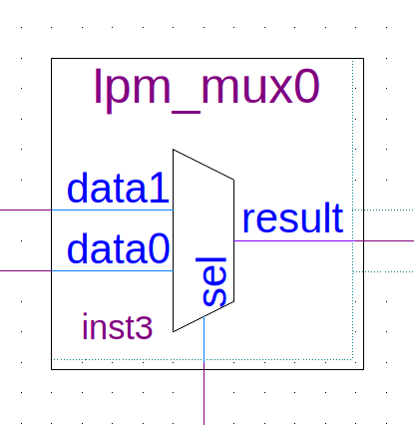
h4. Bloco Mux da Altera – bloco combinacional (1/2)
Tabela de descrição dos sinais (padrão)
Bloco funcional (padrão)
Sinal | Descrição do sinal
data1 | Entrada de valor do multiplexador
data0 | Entrada de valor do multiplexador
clock | Clock de cadência da contagem
Sel | Entrada da chave seletora
result | Saída do multiplexador

Slide 11
h4. Bloco Mux da Altera – bloco combinacional (2/2)
Tabela funcional (padrão)
Tabela de sequência de uso (padrão)
Sinal de dados | Descrição do sinal
data1 | Valor de dado, equivalente a 1
data0 | Valor de dado, equivalente a 0
Condição dos sinais de controle | Operação simbólica
sel = ‘0’ e clk='↑' | result ← data0
sel = ‘1’ e clk='↑' | result ← data1
 | Condição de operação | Operação simbólica
1 | sel = ‘0’ e clk='↑' | result ← data0
2 | sel = ‘1’ e clk='↑' | result ← data1

Slide 12
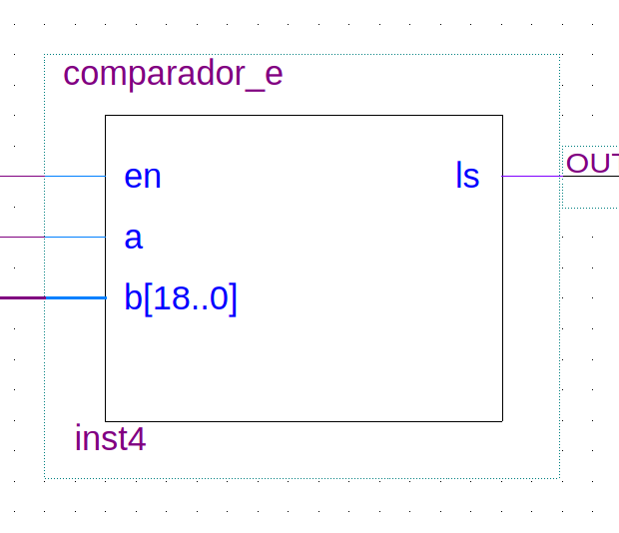
h4. Bloco Lógica – bloco combinacional (1/2)
Tabela de descrição dos sinais (padrão)
Bloco funcional (padrão)
Sinal | Descrição do sinal
a | Entrada: valor de dados em bit
b | Entrada: valor de dados em natural
en | Entrada que indica o estado do bloco
ls | Saída ativa quando a entrada a é maior que a entrada b

Slide 13
h4. Bloco Lógica – bloco combinacional (2/2)
Tabela funcional (padrão)
Tabela de sequência de uso (padrão)
Sinal de dados | Descrição do sinal
a | Valor de dado em bit
b | Valor de dado em natural
Condição dos sinais de controle | Operação simbólica | Prioridade
en = ‘0’ | ls ← ‘0' | >
a =‘0’ b = n | ls ← '1' if (12000 > b) else ls ← '0' | <
a =‘1’ b = n | ls ← '1' if (30000 > b) else ls ← '0'
 | Condição de operação | Operação simbólica
0 | en = ‘1’
1 | a =‘0’ e b = 6000 | ls ← '1'
2 | a =‘0’ e b = 13000 | ls ← ‘0'
3 | a =‘1’ e b = 20000 | ls ← ‘1'

Slide 14
Guia das entregas da RD3 – PROJETO FUNCIONAL DE DISPOSITIVOS –
Equipe de projeto: <h4 - consolidado>
Épico: PERIFÉRICOS
Etapa: PROJETO – Caminhada 1
Notes:
14

Slide 15
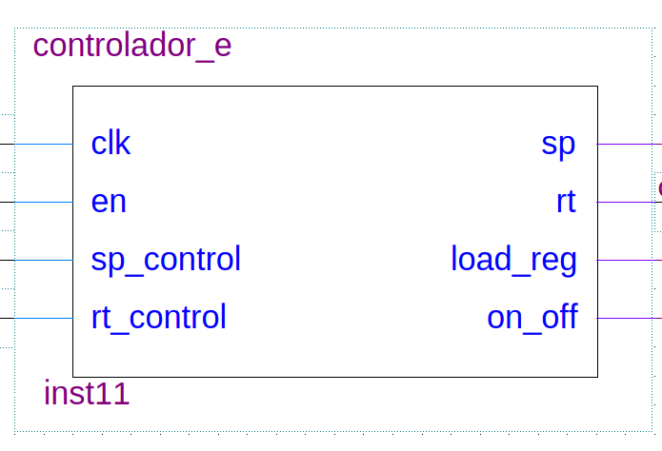
h4. Projeto do Ctrl. Motor DC– bloco controlador simples (1/3)
Tabela de descrição dos sinais (padrão)
Bloco funcional (padrão)
Sinal | Descrição do sinal
en | Entrada que indica o funcionamento do controlador
sp_control | Entrada de controle que indica a velocidade de rotação
rt_direction | Entrada de controle que indica o sentido de rotação
clk | Clock de cadencia de contagem
sp | Saída que indica a velocidade
rt | Saída que indica a rotação
load_reg | Saída que carrega o registrador do sentido de velocidade
on/off | Saída que indica o funcionamento do motor

Slide 16
h4. Projeto do Ctrl. Motor DC– bloco controlador simples (2/3)
Tabela de saídas ativadas (padrão)
Máquina de estados (padrão)
 | Saídas ativadas | Micro operação simbólica
1 | on_off | en ← ‘1’
 | load_reg | load ← ‘1’
2 | sp | sel ← sp;
3 | rt | indefinido
1 / on_off,
rt e load_reg
2 /on_off, sp e load_reg
rt_control='0'
rt_control='0'
en='0'
0 / '0'
sp_control='0'
sp_control='0'
sp_control='0'
sp_control='0'
rt_control='0'
rt_control='0'
2 /on_off, rt sp e load_reg
2 / on_off load_reg

Slide 17
h4. Plano de testes unitário – Bloco controlador simples (3/3)
 | Situação 1 (ex: Serviço Prestado A) | Situação 2 (ex: Serviço Prestado B)
Caso de testes | Velocidade de rotação | Sentido de rotação
Estado conhecido ou pré-condição | nsa | nsa
Lista de eventos de estímulos nas entradas (controle e dados) | sp_control = ‘0’ | rt_direction = ‘0’
Resultado esperado | Saída sp ← ‘1’ if sp = ‘0’ else sp ← ‘0’ and load ← ‘1’ | Saída rt ← ‘1’ if rt = ‘0’ else rt ← ‘0’
Critério de avaliação | F1 | F2

Slide 18
Guia das entregas da RD4 – PROJETO FUNCIONAL DE DISPOSITIVOS –
Equipe de projeto: <h4 - consolidado>
Épico: PERIFÉRICOS
Etapa: PROJETO – Caminhada 1
Notes:
18

Slide 19
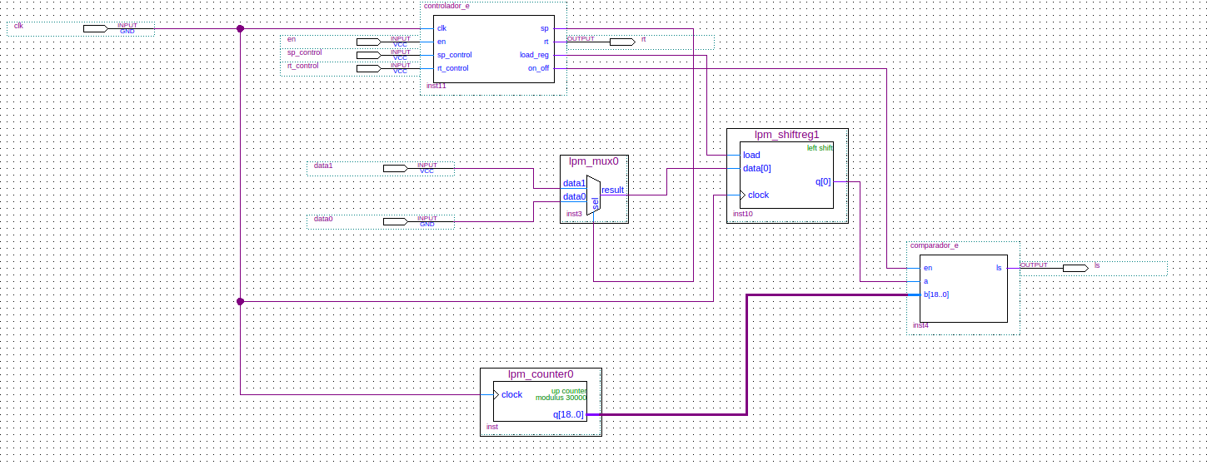
h4. Diagrama em blocos – bloco sequencial (1/3)

Slide 20
h4. Mapa de ligações do diagrama (2/3)
b2v_inst : lpm_counter0
PORT MAP(clock => clock,
q => SYNTHESIZED_WIRE_5);
b2v_inst10 : lpm_shiftreg1
PORT MAP(load => SYNTHESIZED_WIRE_0,
clock => clock1,
data(0) => SYNTHESIZED_WIRE_1,
q(0) => SYNTHESIZED_WIRE_4);
b2v_inst11 : controlador_e
PORT MAP(clk => clk,
en => en,
sp_control => sp_control,
rt_control => rt_control,
sp => SYNTHESIZED_WIRE_2,
rt => rt,
load_reg => SYNTHESIZED_WIRE_0,
on_off => SYNTHESIZED_WIRE_3);
b2v_inst3 : lpm_mux0
PORT MAP(data1 => data1,
data0 => data0,
sel => SYNTHESIZED_WIRE_2,
result => SYNTHESIZED_WIRE_1);

Slide 21
h4. Mapa de ligações do diagrama (3/3)
b2v_inst4 : comparador_e
PORT MAP(en => SYNTHESIZED_WIRE_3,
a => SYNTHESIZED_WIRE_4,
b => SYNTHESIZED_WIRE_5,
ls => ls);
END bdf_type;

Slide 22
h5. Plano de testes da h4 – Bloco controlador simples (4/4)
 | Situação 1 (ex: Serviço Prestado A) | Situação 2 (ex: Serviço Prestado B)
Caso de testes | Velocidade de rotação | Sentido de rotação
Estado conhecido ou pré-condição | nsa | nsa
Lista de eventos de estímulos nas entradas (controle e dados) | sp_control = ‘1’ ou sp_control=‘0’ | rt_control= ‘1’ ou rt_control= ‘0’
Resultado esperado | Saída sp ← ‘1’ (Duty Cycle em 100%) ou Saída sp ← ‘0’ (Duty Cycle em 40%) | Configuração na ponte H alteração no sentido de rotação (Questão de hardware)
Critério de avaliação | F1 | F2

